Slide 1



SGBD FabiaNatura
BASE DE DATOS I
Rodrigo Infanzón Acosta
Elias Manchego Navarro
Bekam Huaracha Cabrera

Slide 2
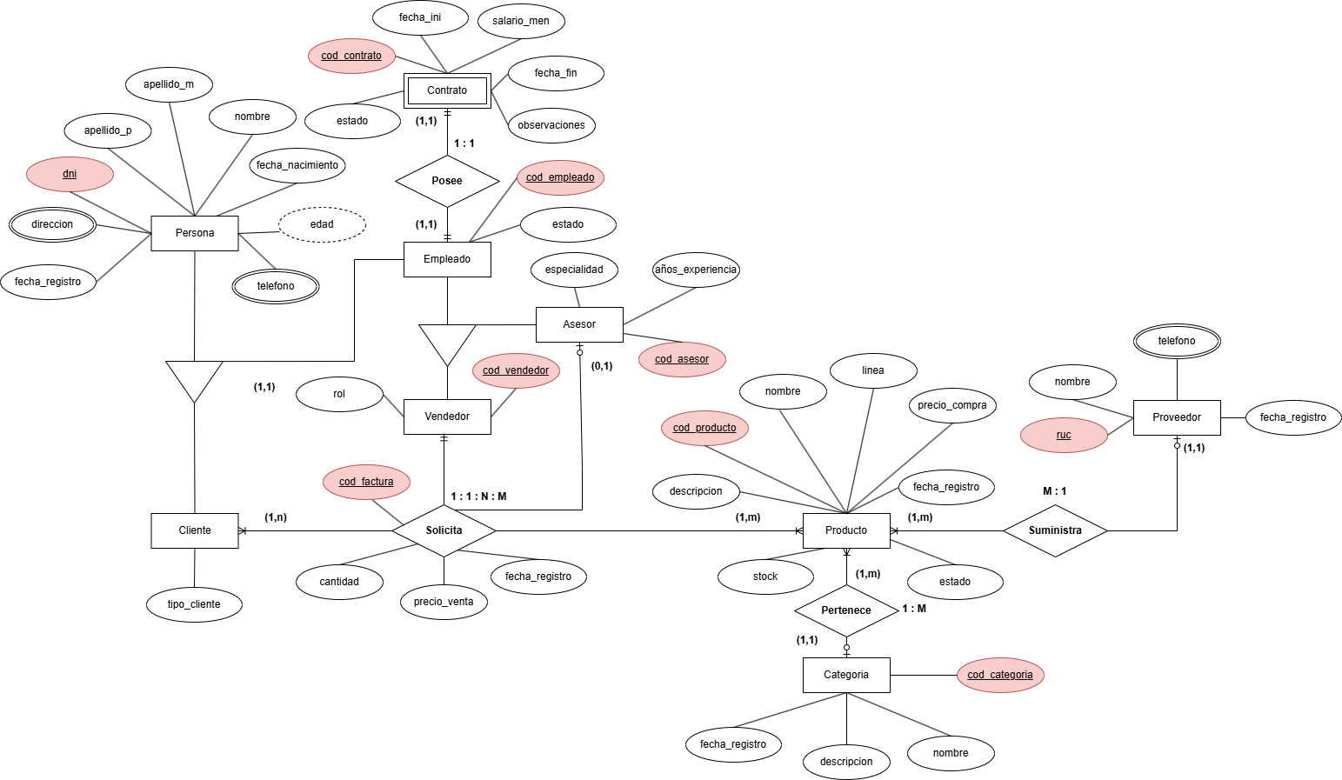
SGBD FabiaNatura
Modelo conceptual

Slide 3
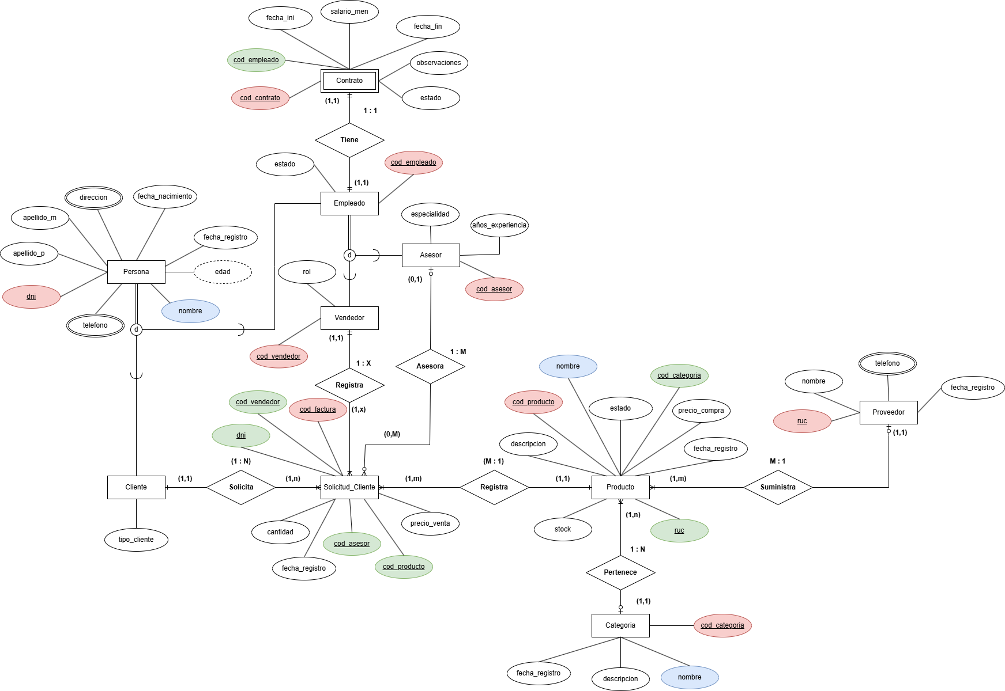
SGBD FabiaNatura
Modelo entidad relación

Slide 4
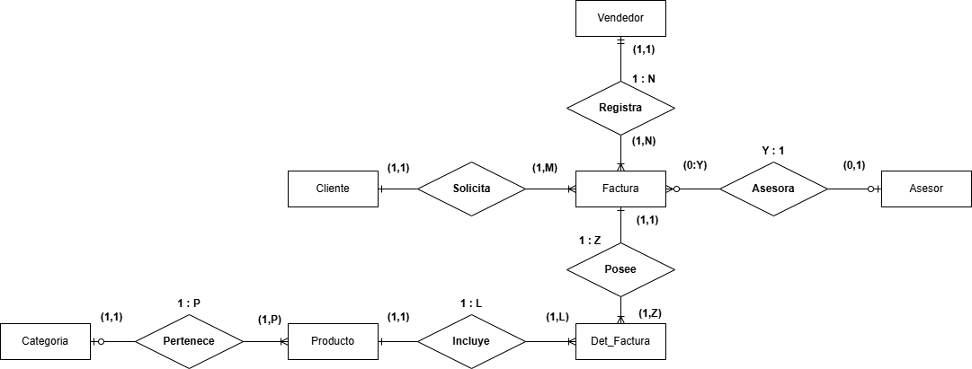
SGBD FabiaNatura
Normalización

Slide 5
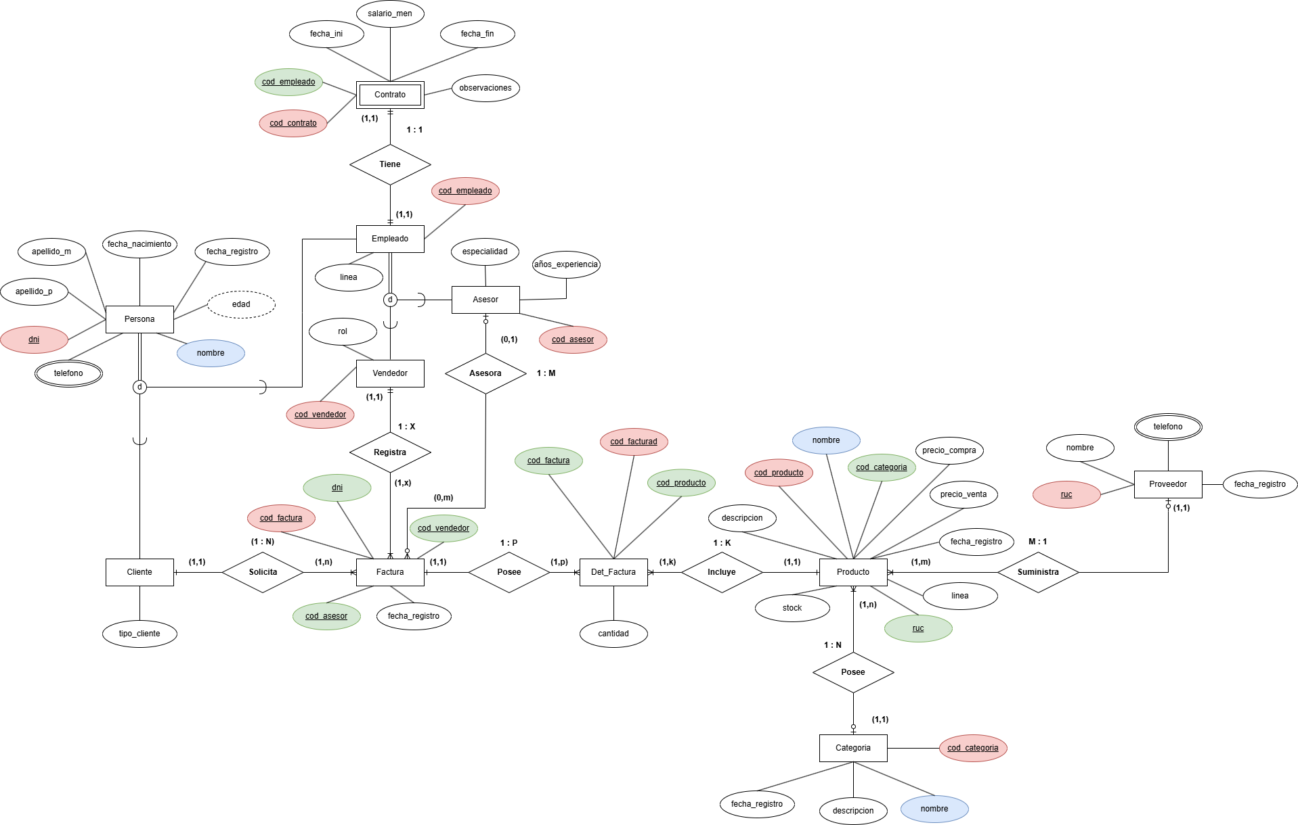
SGBD FabiaNatura
Normalización

Slide 6
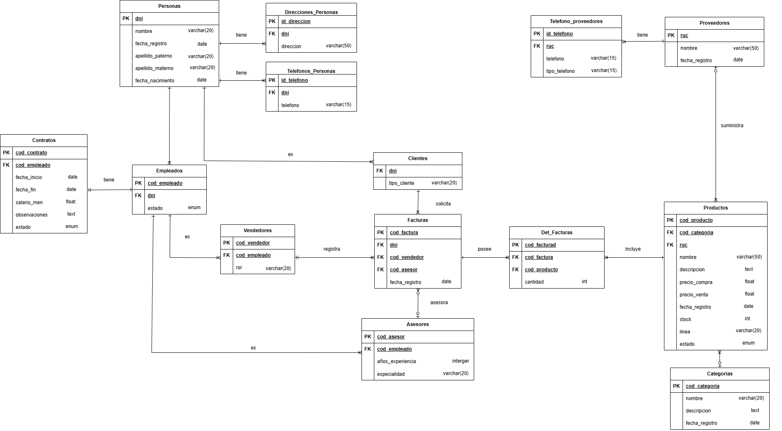
SGBD FabiaNatura
físico

Slide 7
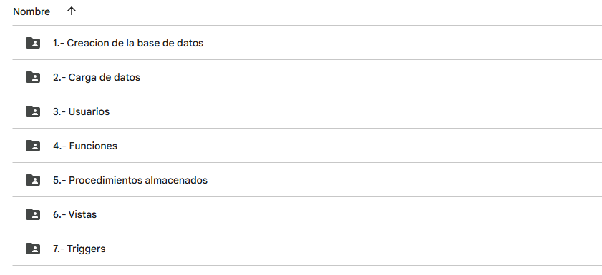

SGBD FabiaNatura
creación BD
GitHub

